Slide 1

READING AND REMEMBERING
A15
Inma Hernández Alonso
Antonella Eliana Saucedo
Tina Straub
Marta Ainhoa Rodríguez Teimoy

Slide 2
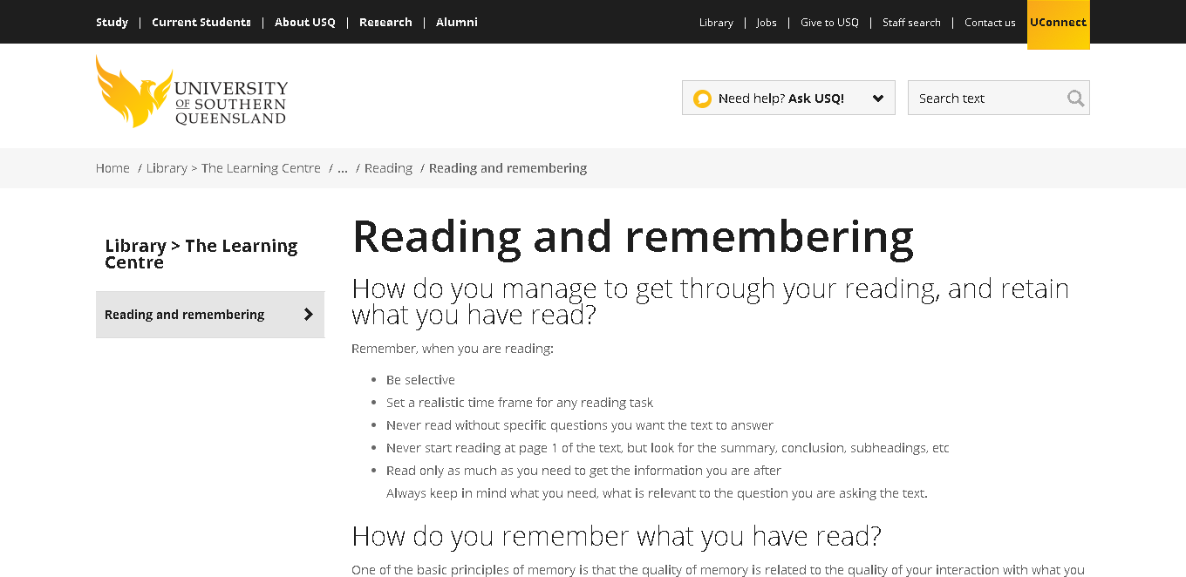
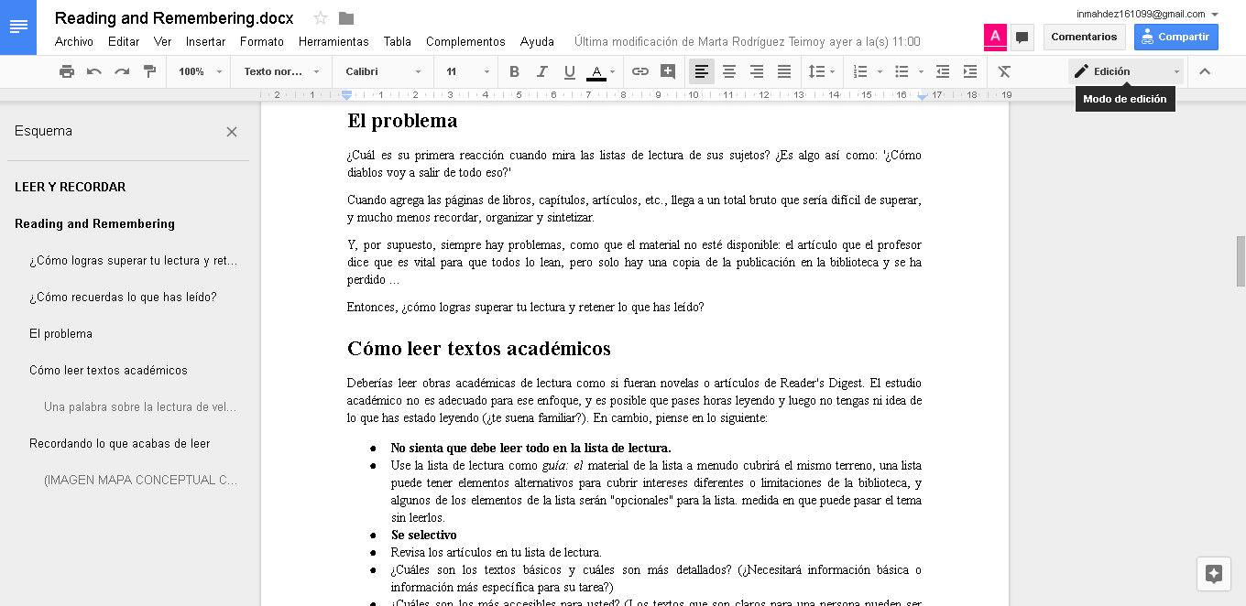

Slide 3
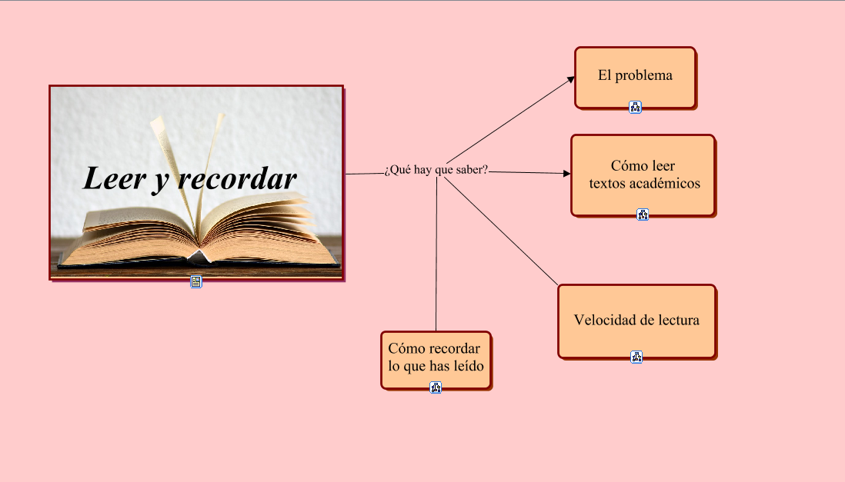
MAPA CONCEPTUAL
Enlace
imagen orientativa

Slide 4
Opinión y dificultades
Este trabajo nos resultó más complicado de realizar porque no lo conocíamos y nos dio muchos problemas a la hora de guardar los mapas, etc.
Además, cuando se explicó el trabajo no estábamos todas en clase, así que, fue difícil compenetrarnos por las redes sociales. Aparte teníamos exámenes parciales y no teníamos tiempo, porque también tenemos actividades extraescolares.
Por otro lado,. Google Drive fue una herramienta más fácil de utilizar, que además nos dio la posibilidad de trabajar simultáneamente.
Elegimos este formato de presentación porque nos pareció el más adecuado y bonito en relación con nuestro tema.

Slide 5
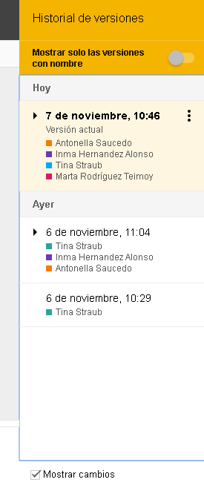

Slide 6
Fin

